Slide 1
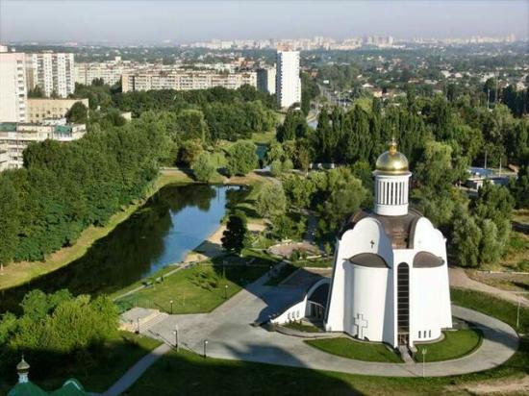
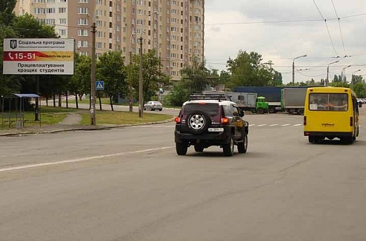
Віртуальна екскурсія по МІКРОРАЙОНУ
ТЕРЕМКИ 2

Slide 2
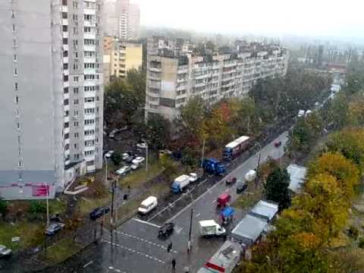
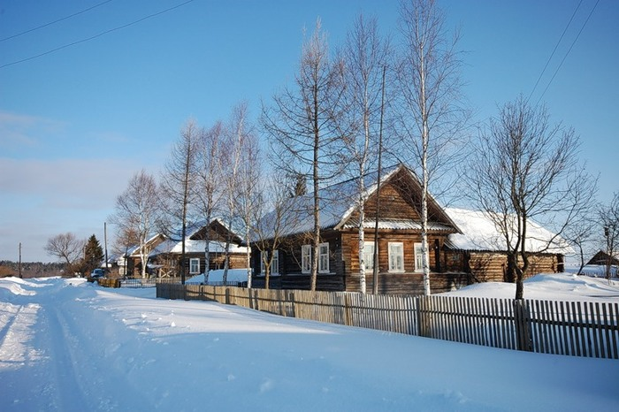
МІСТО ЧИ СЕЛО?
Мікрорайон межує з селом Жуляни, але є мікрорайоном міста Києва
1
2

Slide 3
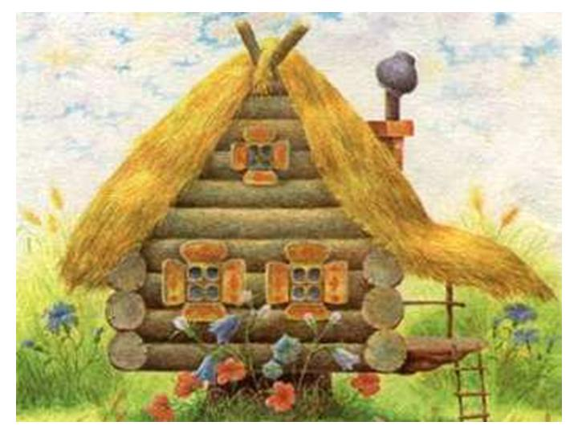
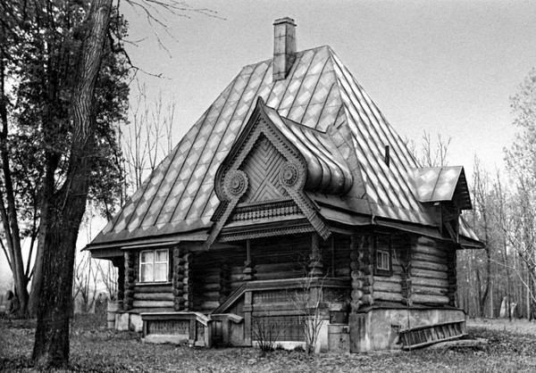
Історія Теремків
Назва, ймовірно, походить від характеру давньої забудови — невеличких будиночків-теремків. Назва масиву є автентичною і не змінювалась з 1150 року, як зазначено в Іпатієвському літописі. Належали ці землі до Софіївської єпархії міста Києва. За часів другої світової війни Теремки зіграли важливу роль у обороні міста Києва, а саме під час наступу на Київ.
За радянських часів цей масив забудовувався, як житловий масив для наукових співробітників інституту кібірнетики М. Глушкова.

Slide 4
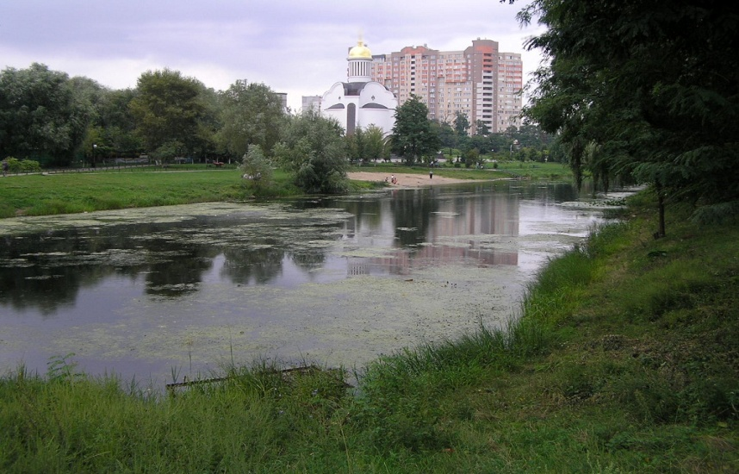
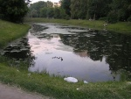
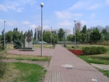
На масиві Теремки є власна річка! Яку перетворено у три штучних озера.
парк біля озера

Slide 5
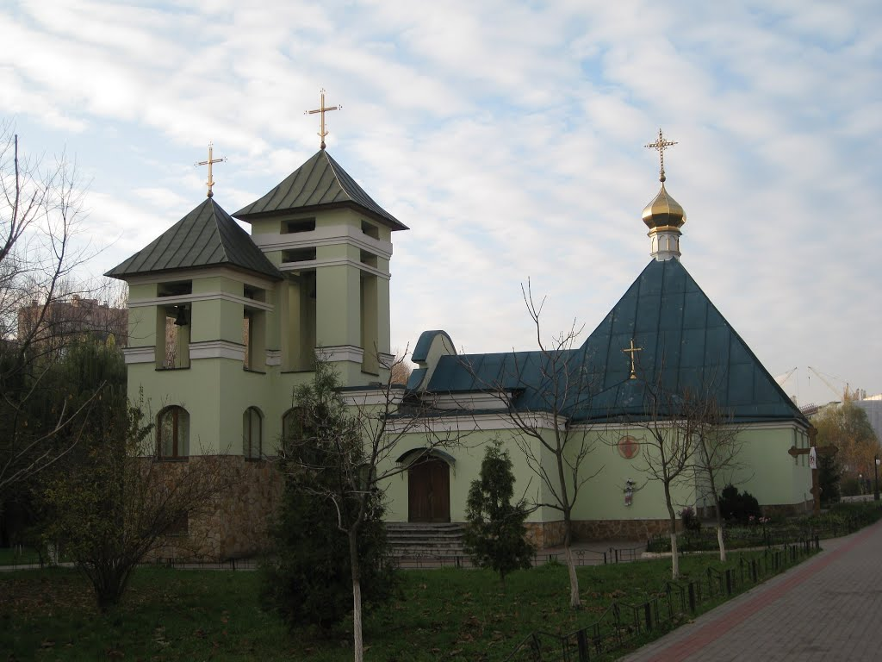
Біля озер в невеличкому парку збудовані дві церкви: Церква святих мучеників
Бориса та Гліба
та Свято-Преображенський собор

Slide 6
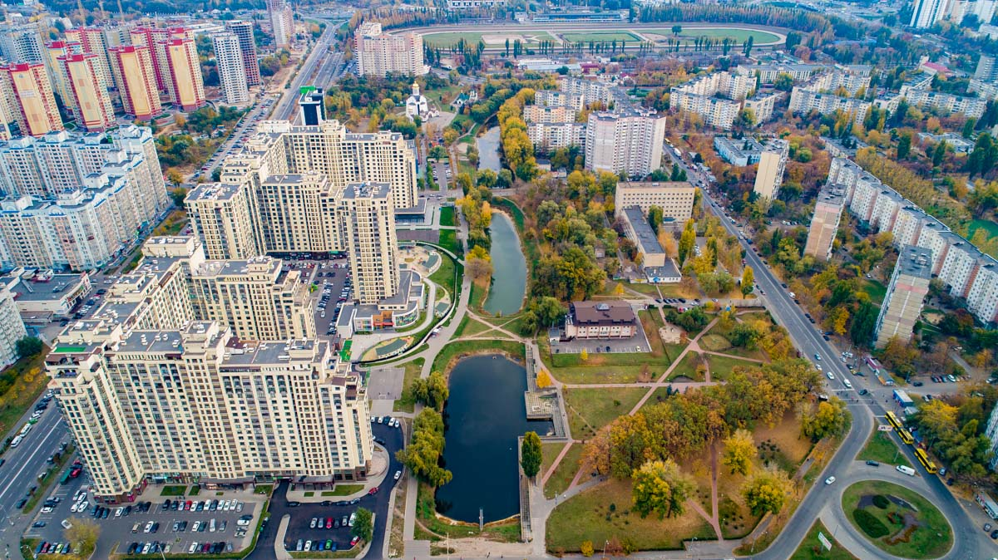
Сьогодні ми відвідаємо три вулиці нашого мікрорайону:
Дмитра Луценка, Маршала Якубовського, Юрія Смолича.

Slide 7
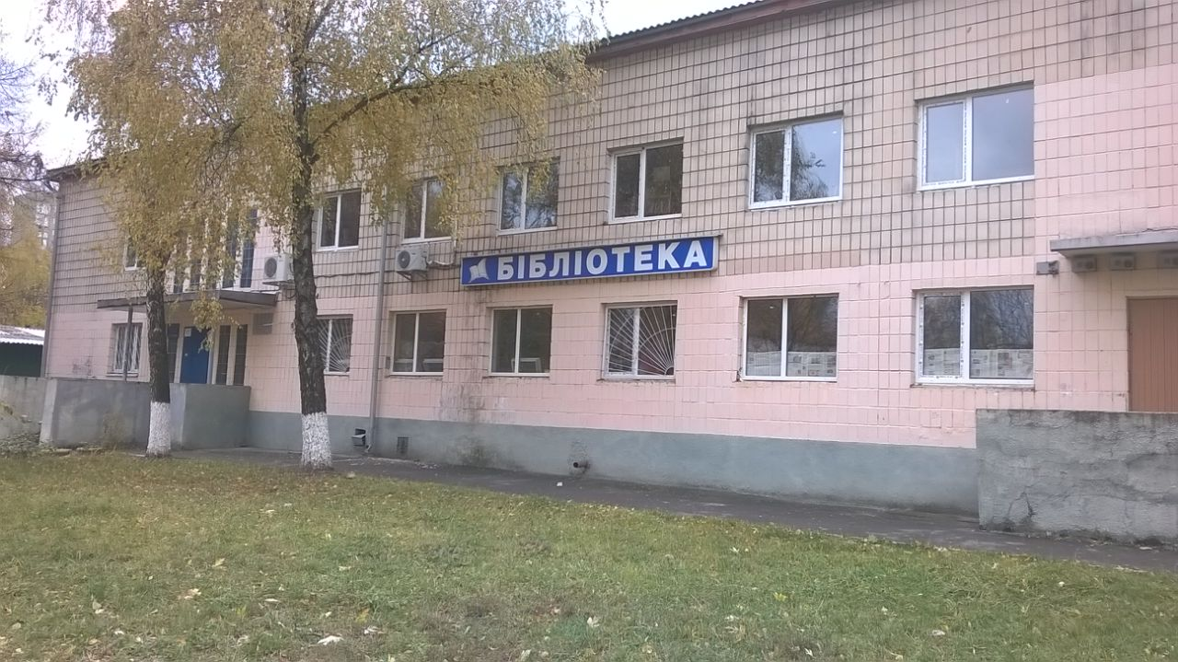
На вулиці Дмитра Луценка знаходиться бібліотека ім. М. Стельмаха та Будинок ветеранів.
(український поет-пісняр)

Slide 8
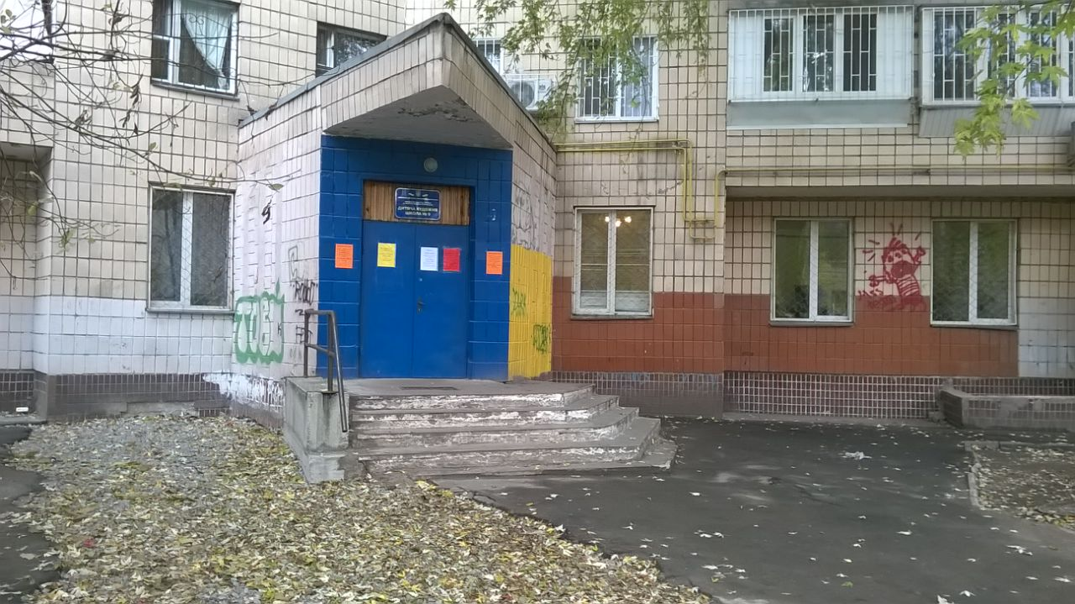
По вулиці Юрія Смолича, названу на честь відомого письменника, знаходиться дитяча художня школа №09

Slide 9
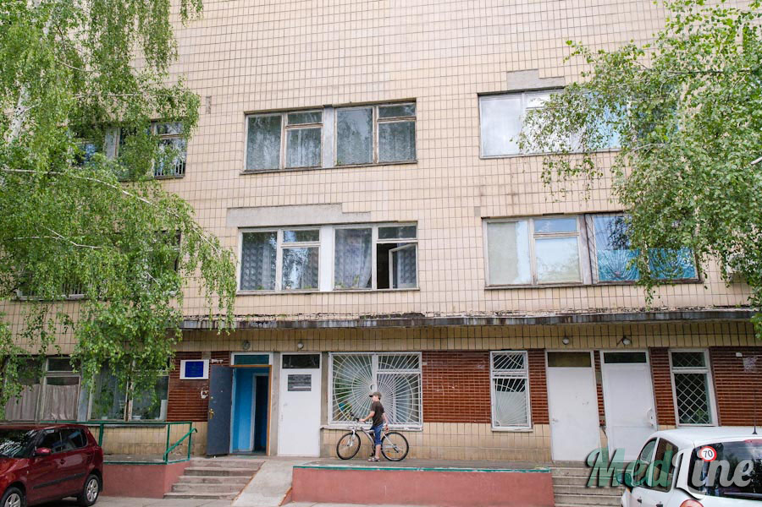
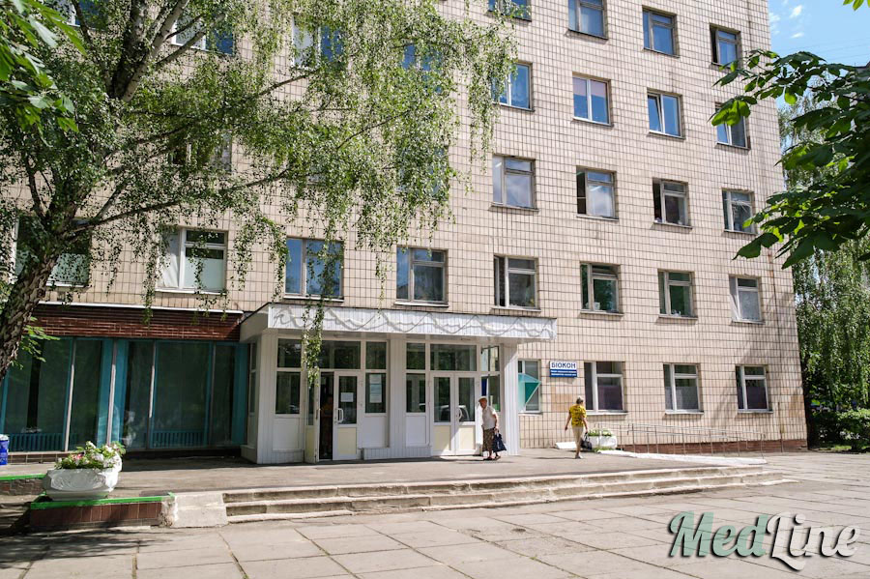
На цій вулиці Маршала Якубовського
Розташовані:
дитяча і доросла поліклініки

Slide 10
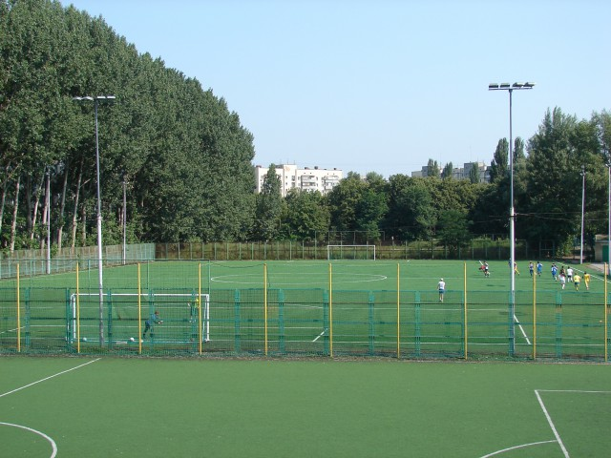
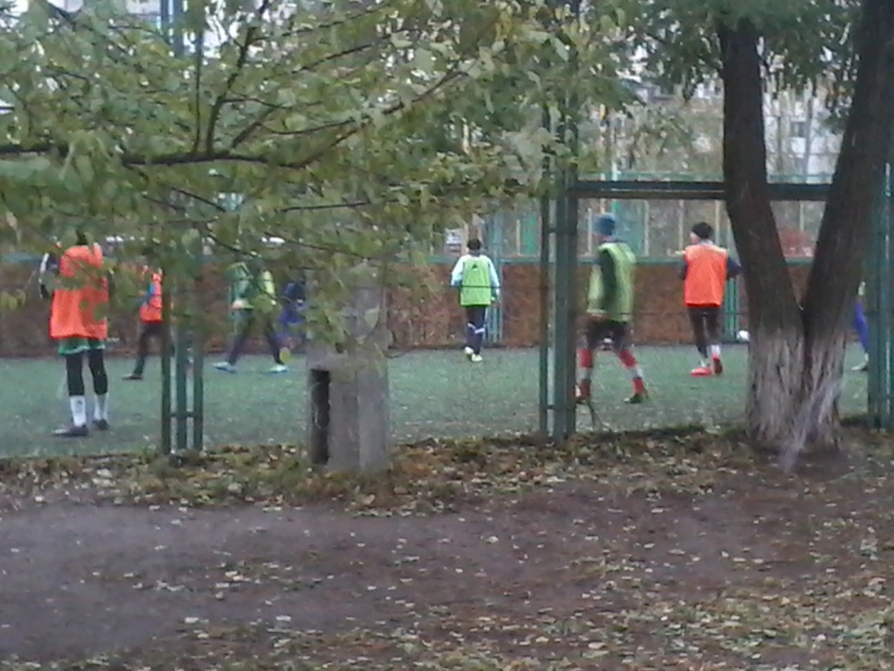
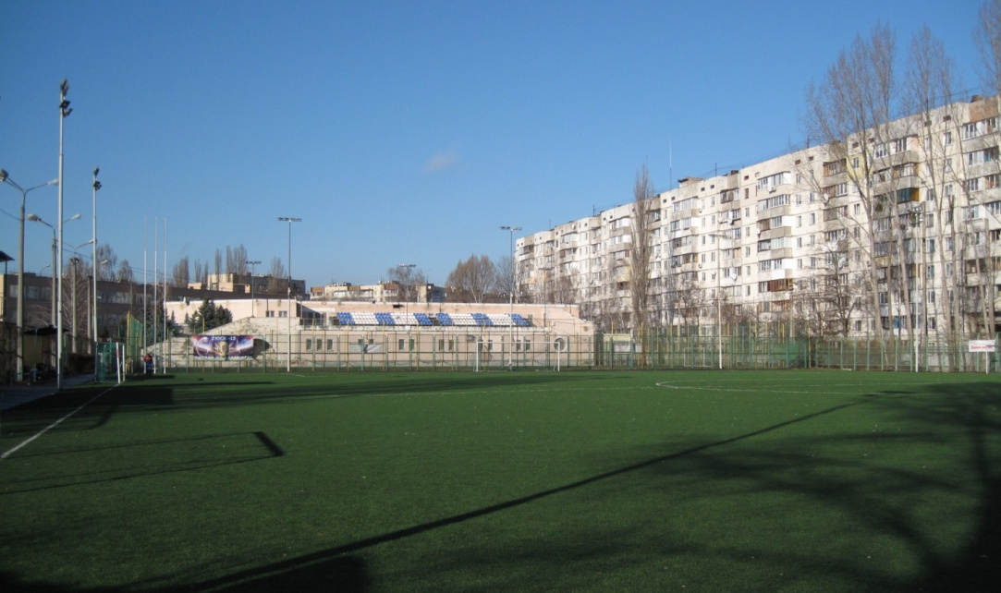
Дитяча юнацька спортивна школа №15

Slide 11
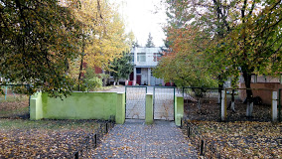
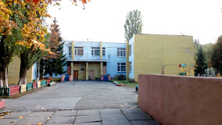
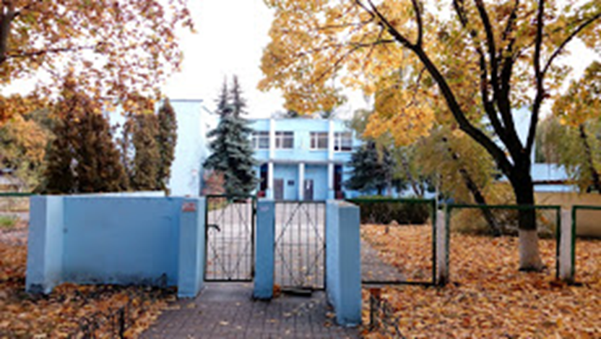
Та цілий ряд дитячих садочків
№641
№642
№640

Slide 12
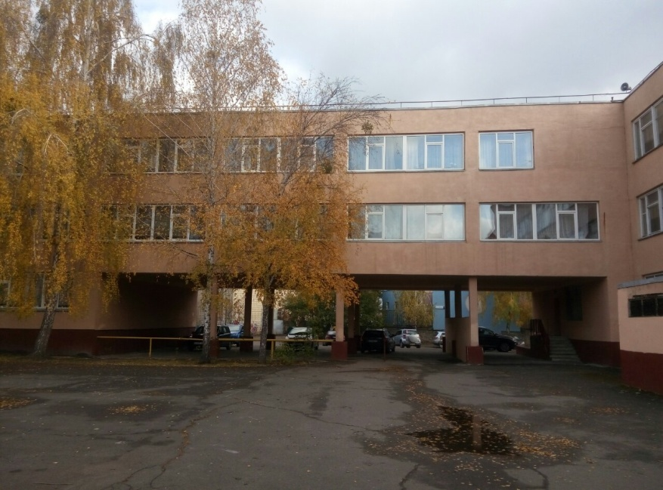
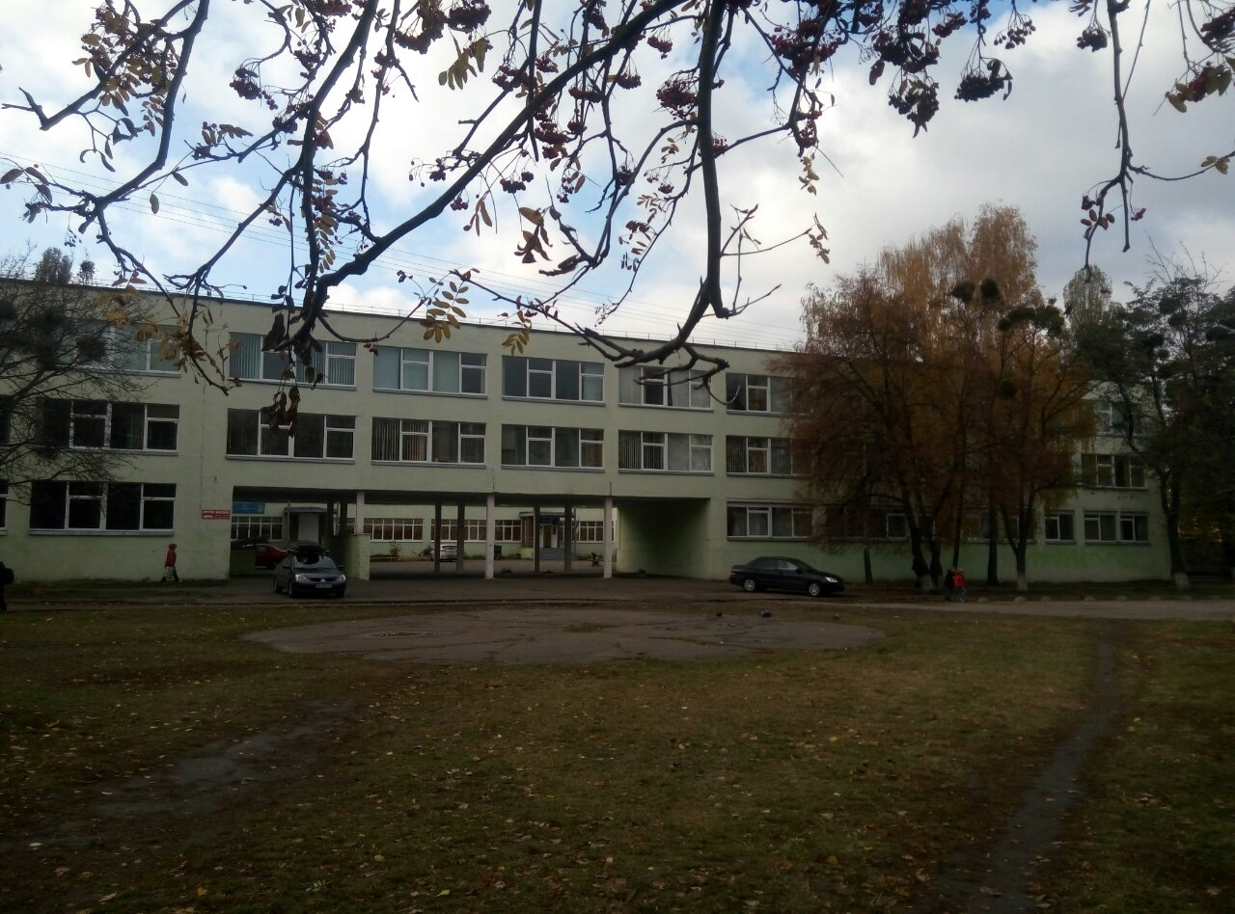
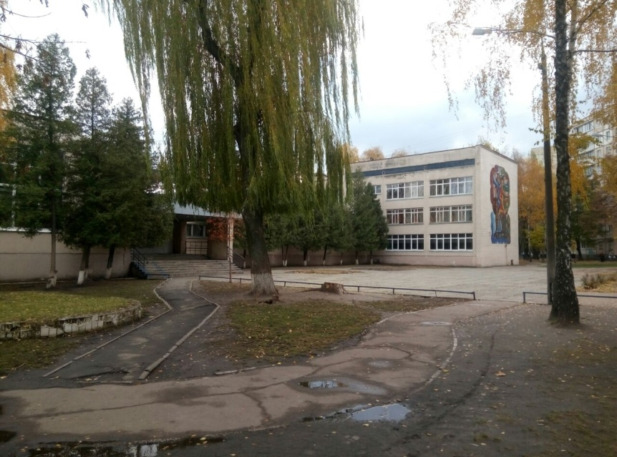
Спеціалізована школа
№260
Ліцей №227 імені
М.М.Громова
Спеціалізована школа №220

Slide 13
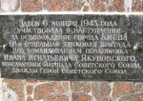
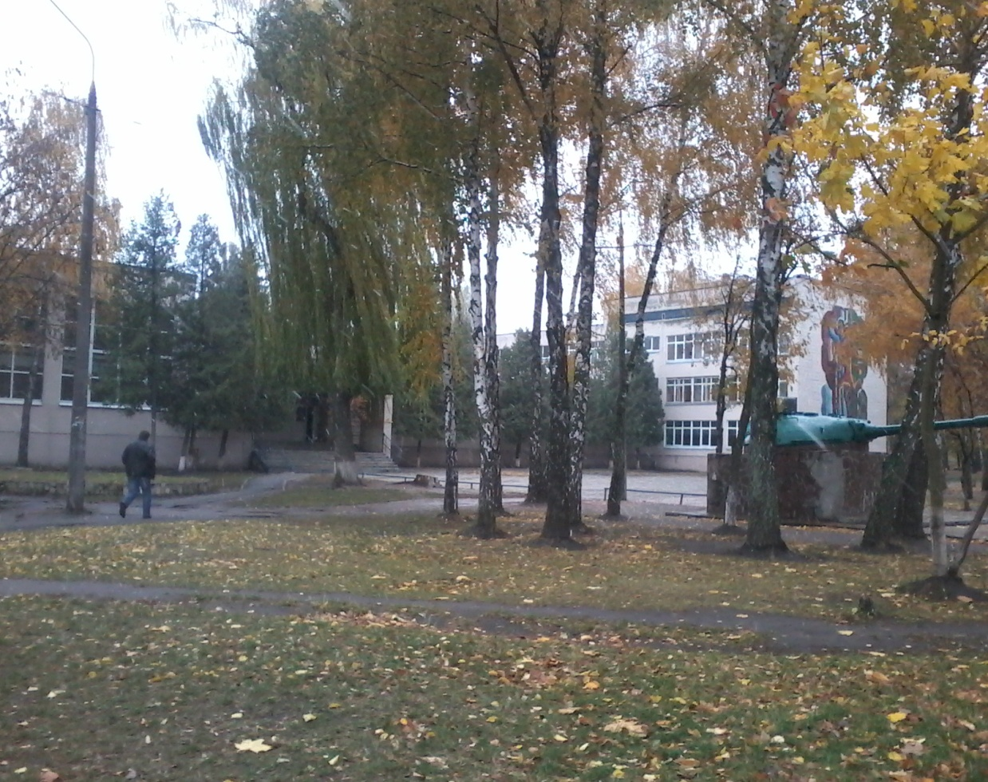
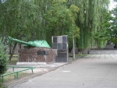
Біля школи №220 стоїть пам’ятний знак, який встановлений на честь
звільнення німецьких загарбників з міста Києва.

Slide 14

Дякую за увагу!

